Slide 1
Reconstruir el diagrama de fases con 64 puntos
Loop de experimentación automática: muestreo activo + interpolación + DIP · Santiago Afonso · (en curso: se actualiza con cada resultado nuevo)

Slide 2
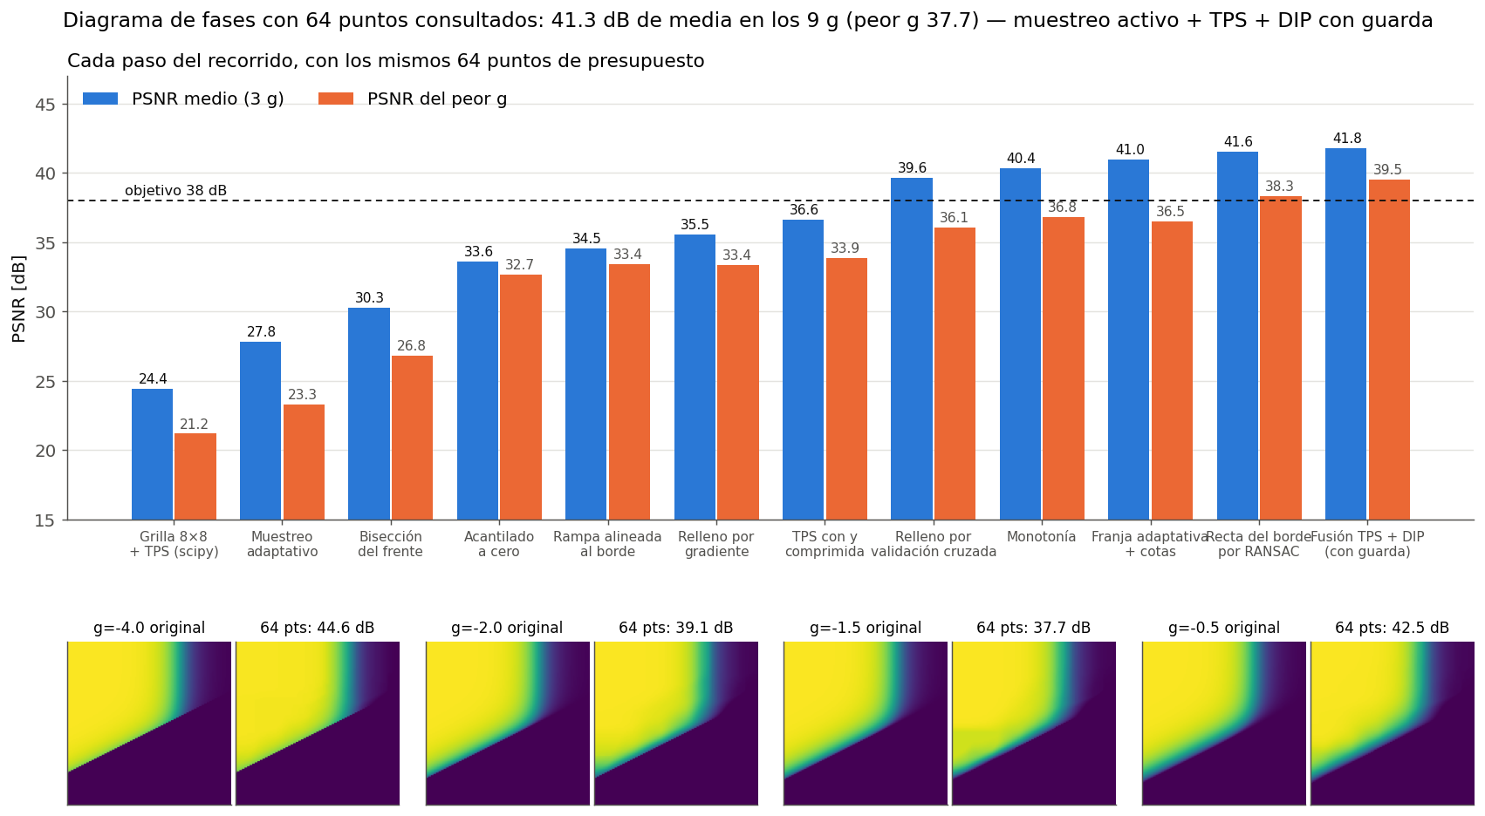
Resumen: dónde estamos
Arriba: cada paso, con el mismo presupuesto de 64 puntos. Abajo: original vs. reconstrucción de 64 puntos, sin DIP, en 4 de los 9 g.

Slide 3
El problema y el objetivo
Cada punto del diagrama con KMC cuesta horas: la pregunta de la tesis es con cuántos puntos se puede reconstruir el mapa completo de forma confiable.
Objetivo fijado: ≤ 64 puntos (0.4 % de una imagen de 128×128) y > 38 dB de PSNR.
Hasta la entrega anterior, DIP con ~82 puntos daba 14 a 36 dB según el g, y hacían falta ~164 a 328 puntos (ubicados mirando el mapa denso) para pasar los 40 dB.
Regla clave: ningún método puede mirar el mapa. Solo puede consultar puntos, igual que se haría con KMC.

Slide 4
Cómo se armó el loop automático
Oráculo (fijo): la única forma de ver valores del mapa. Cuenta las consultas, corta en 64 y las registra.
Evaluador (fijo): PSNR / SSIM / PSNR en la banda de frontera; verifica el presupuesto y que los valores registrados sean los reales. Deja una figura por corrida.
Desarrollo con 3 g (-4, -2, -0.5); todo lo que gana se valida en los 9 g negativos.
Cada intento cambia una sola cosa, se mide y se anota en la bitácora (autoexp/experimentos.md). Si empeora, se revierte.
Interpolación y muestreo corren en local (segundos); DIP corre en Mendieta (A30, ~20 min por trial). Optuna busca hiperparámetros de DIP en paralelo.

Slide 5
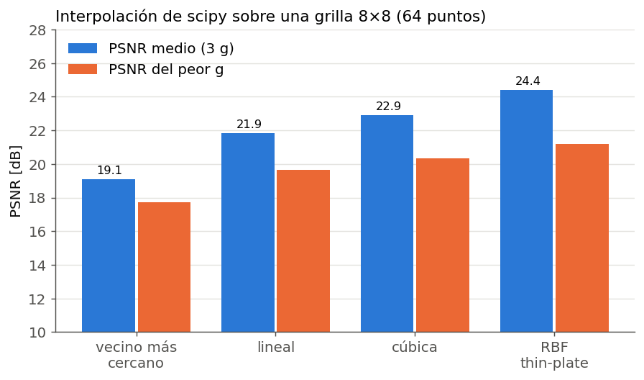
Punto de partida: interpolación de scipy (punto 6 de la reunión)
Grilla 8×8 = 64 puntos, cuatro interpoladores de scipy.
El mejor es la RBF thin-plate spline (TPS): 24.4 dB de media, 21.2 en el peor g.
El interp2d del link se eliminó en scipy 1.14. Con su motor interno (RectBivariateSpline en grilla): linear 23.3, cubic 24.1, quintic 21.9 dB; la TPS (RBFInterpolator) 24.4. Equivalentes.
Con los mismos 64 puntos, DIP con la receta de la tesis da 25.0: prácticamente igual.

Slide 6
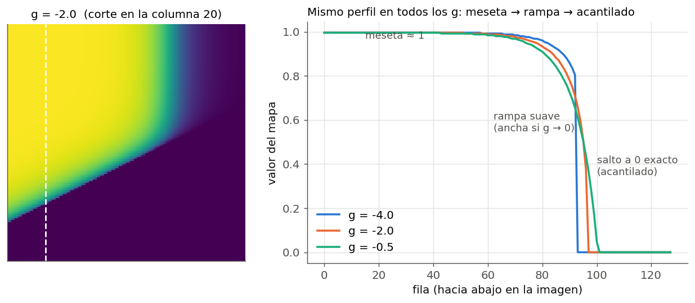
La observación que cambió todo
En todos los g, el perfil vertical es meseta → rampa suave → salto a 0 EXACTO. Debajo del acantilado el mapa vale 0; arriba es suave.

Slide 7
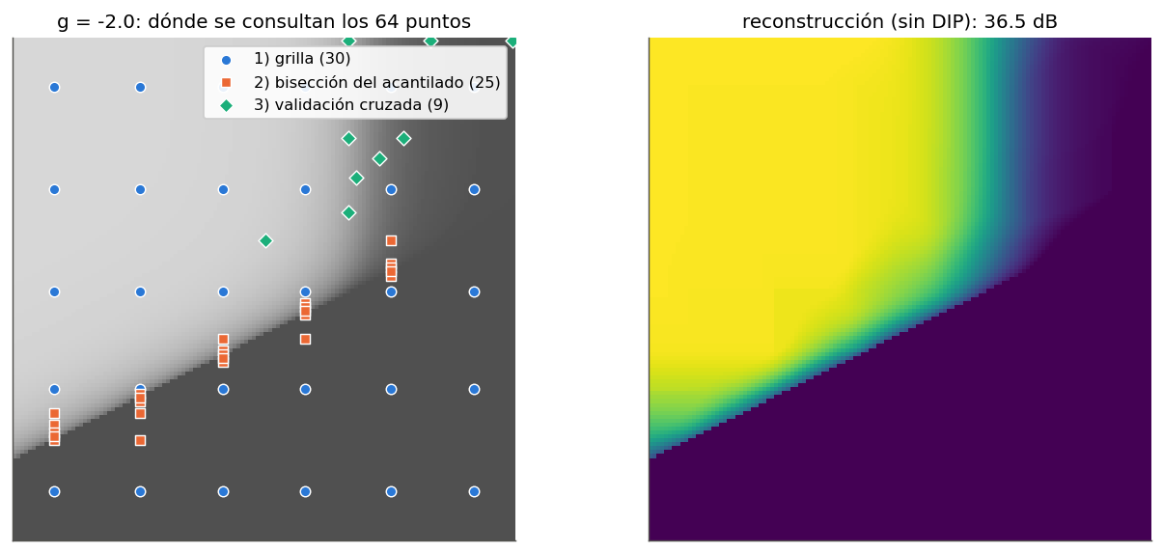
Muestreo: dónde gastar los 64 puntos
1) Grilla de 30 puntos (6 columnas): idea global y en qué columnas hay salto a 0.
2) Bisección (método de bisección del análisis numérico; retoma el prototipo de búsqueda binaria del 15/9): en cada columna con salto, búsqueda binaria vertical ('¿vale 0 o no?'). Ubica el acantilado a 1 px con ~5 consultas por columna.
3) Relleno por validación cruzada: cada punto se predice con los demás y los puntos nuevos van donde el modelo más se equivoca (tandas de 4).
Con KMC: son ~10 rondas de corridas en paralelo, no 64 corridas en serie.

Slide 8
Reconstrucción: interpolar respetando la forma del mapa
Acantilado: recta ajustada por RANSAC a los pares vecinos 0 / no-0. Debajo: 0.
Arriba: TPS (suavizado 1e-4) solo con los puntos de arriba: no interpola a través del salto.
  Rampa: cerca del borde, TPS en coordenadas alineadas al borde (el perfil se traslada paralelo al frente). Ancho de la franja adaptativo según lo abrupto del frente, medido con el valor justo arriba del acantilado (g=-4: 0.81; g suaves: ~0.10).
  Zona que se desvanece (x ≈ 85): distancia vertical comprimida (depende casi solo de x).
Monotonía: el mapa real nunca sube hacia abajo ni hacia la derecha (0 violaciones en los 9 g; SoC_max baja al crecer ℓ y Ξ).
  Se recorta a las cotas exactas que dan los puntos consultados y se proyecta sobre mapas monótonos (Dykstra + regresión isotónica). Borra las ondulaciones de la TPS.

Slide 9
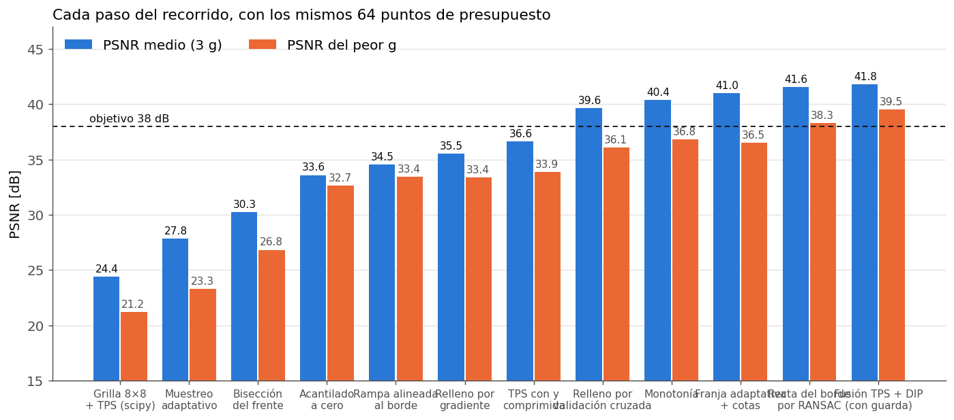
El recorrido, paso a paso
Media y peor g en los 3 g de desarrollo. De 24.4 dB (grilla + TPS) a 41.8 dB (fusión con DIP).

Slide 10
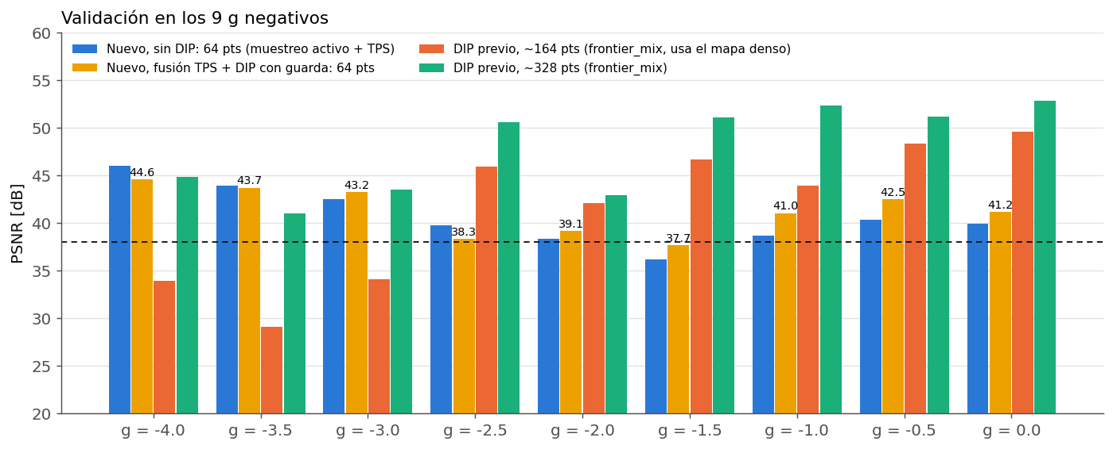
Validación en los 9 g: 41.3 dB con 64 puntos (fusión con guarda); 40.6 sin DIP
Fusión: 41.3 de media, 37.7 en el peor g, 8 de 9 g ≥ 38 dB. Solo TPS: 40.6 / 36.2, 8 de 9. Le ganan a DIP con ~164 puntos en los g duros; DIP con 164 sigue arriba en los suaves.

Slide 11
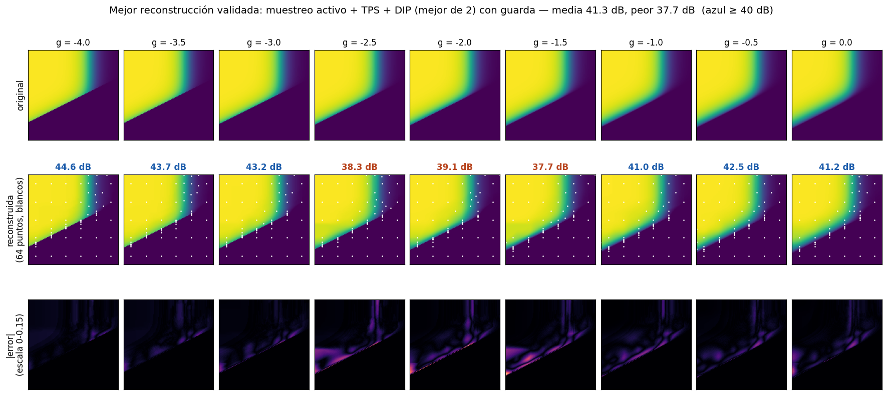
Las mejores reconstrucciones hasta ahora (64 puntos, 9 g)
Arriba: original. Medio: reconstrucción con los 64 puntos consultados (en blanco). Abajo: |error|. El error que queda está en la rampa de los g suaves (-2.5, -2, -1.5).

Slide 12
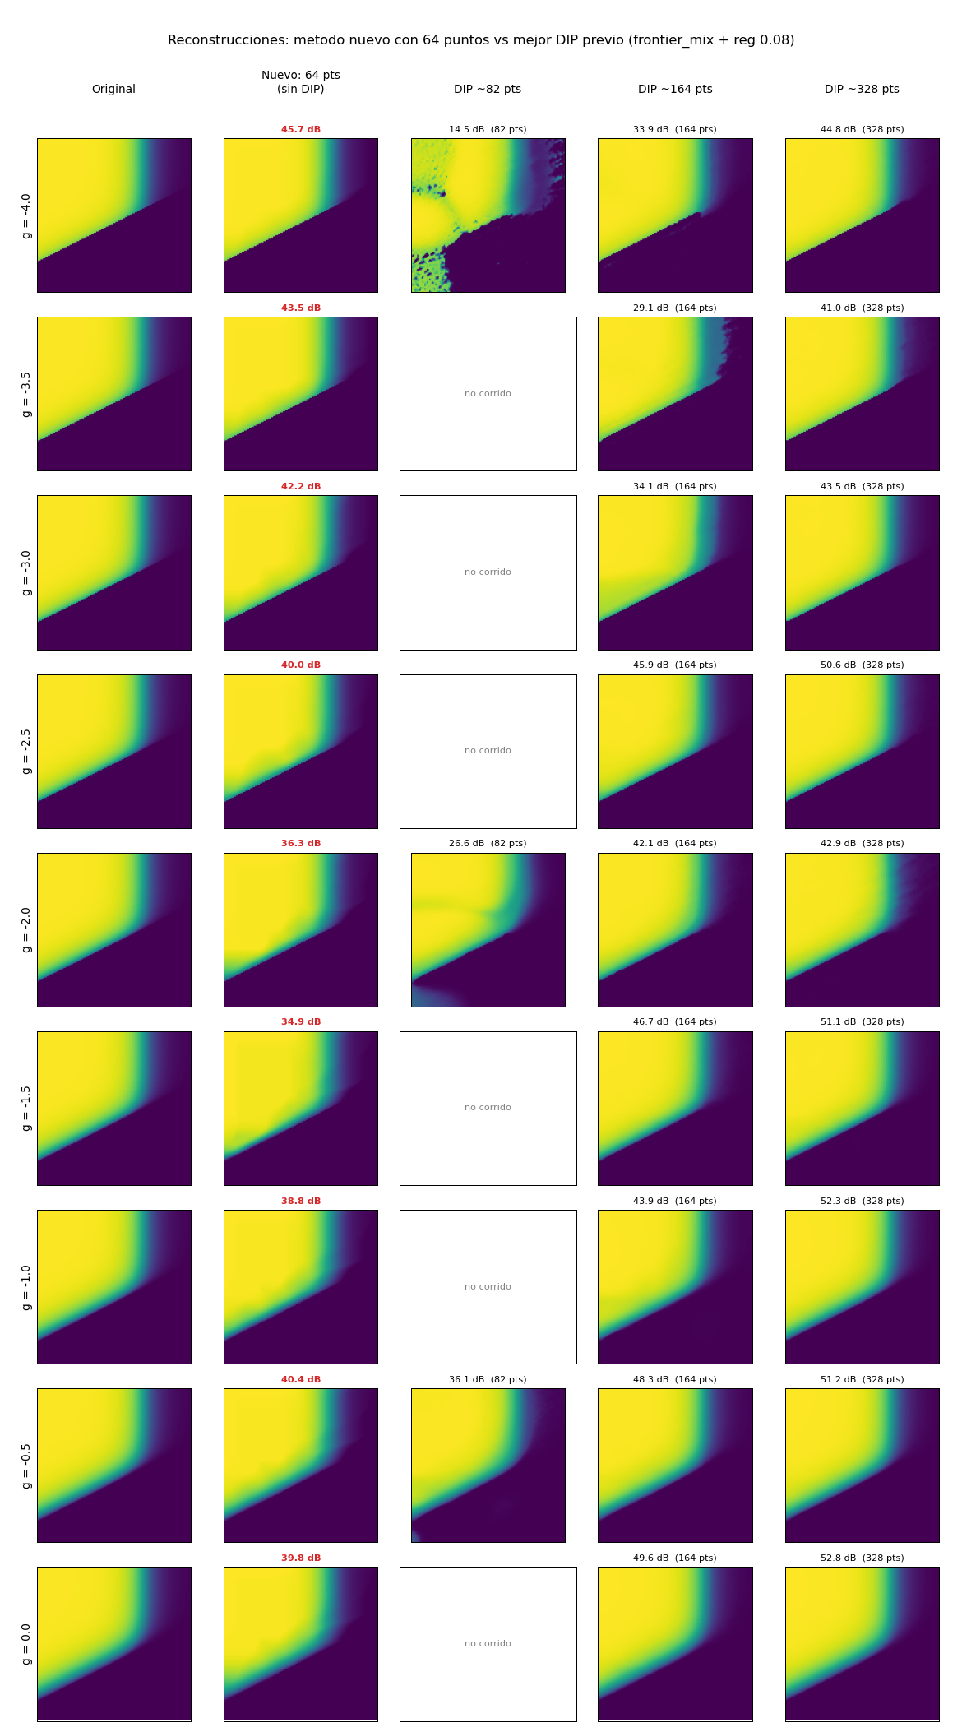
Comparación visual con el mejor DIP previo

Slide 13
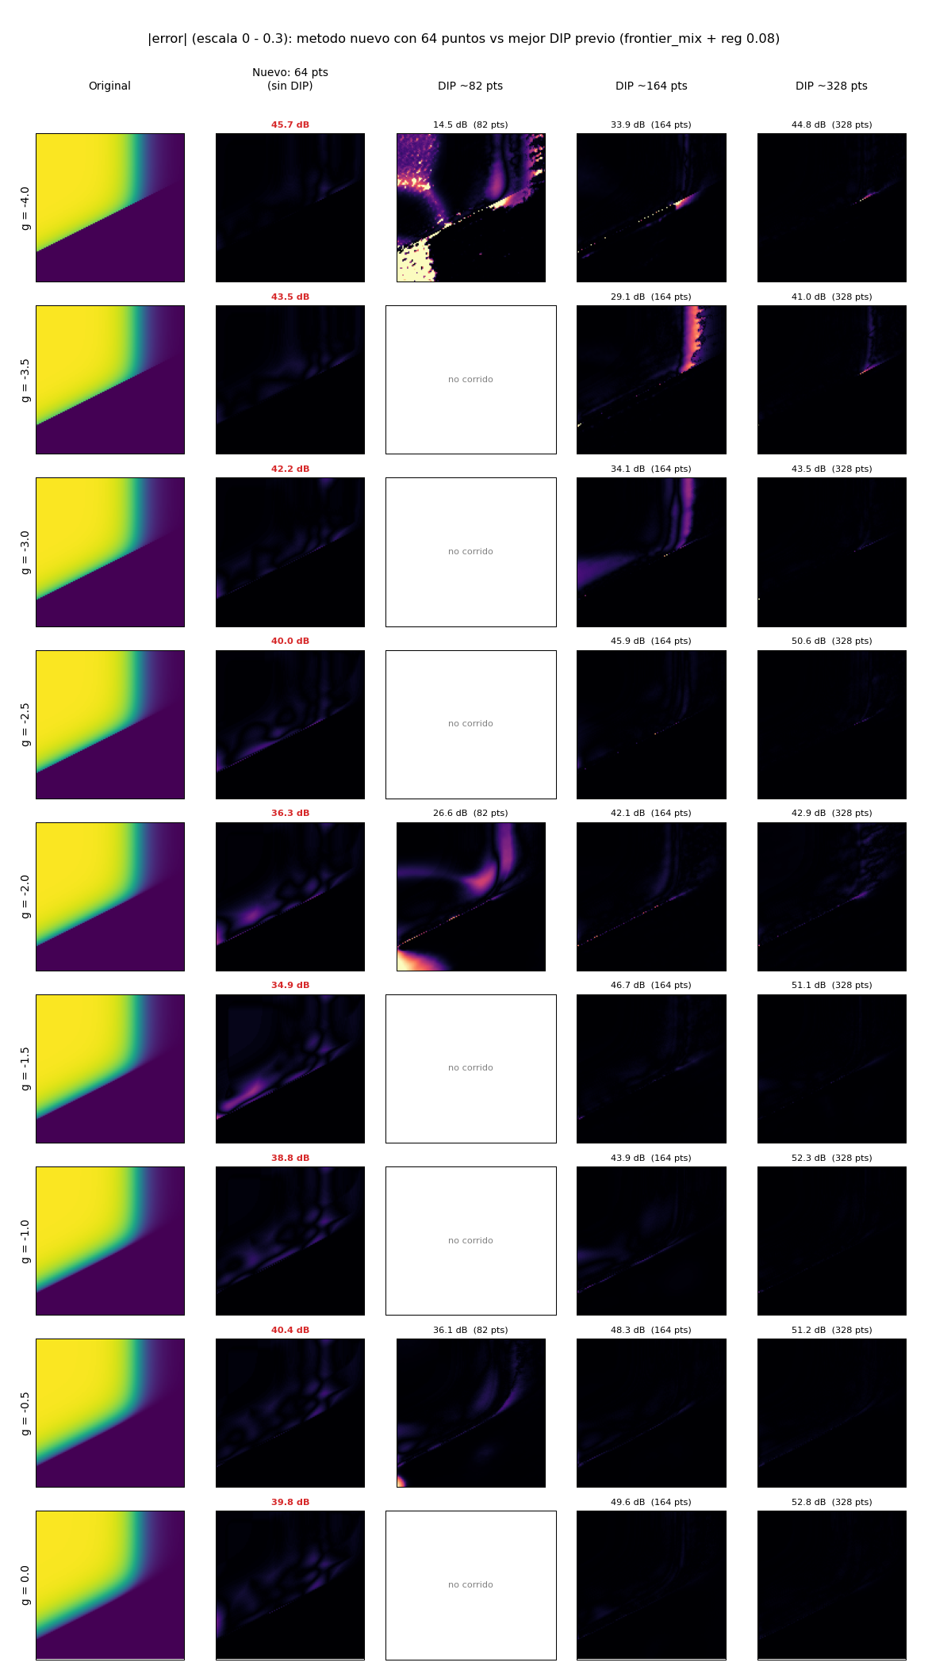
Mapas de error (misma grilla)

Slide 14
Robustez: ¿depende de dónde cae la grilla? (sin DIP, 9 g)
offset de la grilla | media 9 g [dB] | peor g [dB]
0.35 | 38.4 | 35.8
0.50 | 40.6 | 36.2
0.65 | 37.7 | 35.6
Todo se afinó con offset 0.5, así que ese valor está algo favorecido. Lo honesto es reportar ~38.9 ± 1.3 dB de media. El peor g casi no depende de la grilla.

Slide 15
DIP con 64 puntos: hiperparámetros del paper vs. los de la tesis
configuración (grilla 8×8, 64 pts) | media [dB] | peor [dB]
interpolación TPS (referencia) | 24.4 | 21.2
DIP, receta de la tesis (LR 1e-3, reg 0.08, skip 4, bilinear) | 25.0 | 21.9
DIP, paper 'kate' (noise 32, LR 0.01, skip 128, nearest) | 18.1 | 13.7
DIP, paper 'vase' (meshgrid, LR 0.01, reg 0.03, skip 0, nearest) | 28.5 | 25.3
DIP, 'vase' + muestreo uniforme | 22.2 | 19.4
DIP, mejor de Optuna (181 trials): meshgrid, skip 0, LR ~5e-3, 3000 it | 29.9 | 26.2
Con los hiperparámetros del paper para agujeros grandes, DIP le gana a la interpolación con los mismos puntos (+4 dB; +5.5 con Optuna); la receta de la tesis (afinada para ~328 puntos) no. Todos los mejores trials son la config 'vase' afinada; el muestreo uniforme nunca aparece arriba.

Slide 16
Híbrido: TPS pegada al borde + DIP en la zona suave (9 g)
reconstrucción (mismos 64 puntos, 9 g) | media [dB] | peor [dB] | g ≥ 38 dB
TPS sola (acantilado + monotonía + RANSAC) | 40.6 | 36.2 | 8 / 9
DIP (receta tesis) + ceros + franja TPS, sin fusionar | 37.0 | 31.3
Fusión TPS + DIP (B = 20 px), sin guarda (TPS sin suavizar) | 40.3 | 32.5
Fusión TPS + DIP + guarda de falla de DIP | 41.3 | 37.7 | 8 / 9
Fusión: final = monotonía( w·TPS + (1−w)·DIP ), w = exp(−(d/B)²), d = distancia al acantilado. La fusión gana en 6 de 9 g, pero cuando DIP falla arrastra todo.
Guarda sin mirar el mapa: si DIP no reproduce los puntos reales consultados (RMS del residuo > 0.02; cuando anda es ≤ 0.008 y cuando falla ≥ 0.03), en ese g se usa solo la TPS.

Slide 17
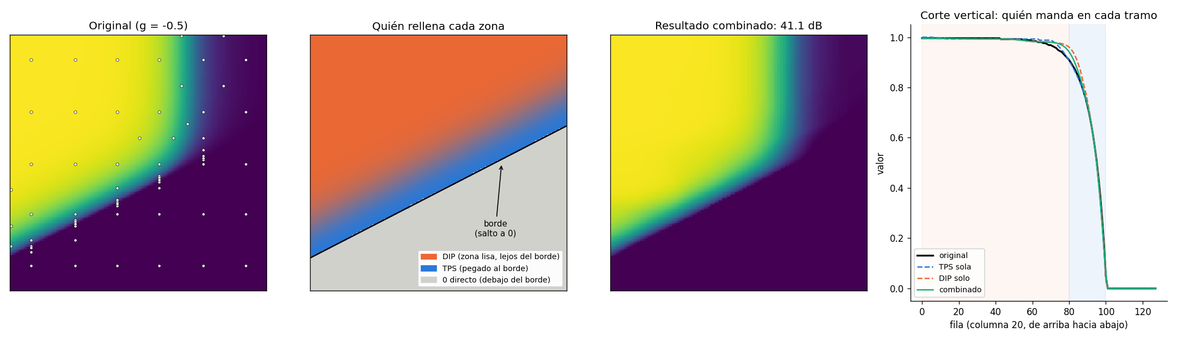
Quién rellena cada zona: 0 / TPS / DIP
Debajo del borde (salto a 0): 0 directo. Pegado al borde: interpolación TPS. Lejos del borde, en la zona lisa: DIP. El paso entre TPS y DIP es gradual (peso exp(−(d/20)²)).

Slide 18
En KMC no sabemos la forma exacta: el método chequea sus supuestos
Todo se afinó con los 9 diagramas del modelo del continuo. En KMC la estructura es parecida (mesetas, rampas, acantilado) pero con otra distribución.
Cada supuesto se verifica con los propios puntos y, si no se cumple, se apaga:
  Monotonía: solo si ningún par de puntos la viola (más allá del ruido). Si ya la grilla la viola, no se hace bisección y todo el presupuesto va al relleno genérico.
  Acantilado: solo si casi todos los puntos debajo del borde valen 0. Borde recto, curvo (parábola / cúbica por RANSAC) o por tramos, elegido con los propios cruces.
  Compresión vertical: la elige la validación cruzada entre 4 valores.
En los 9 diagramas originales no cambia nada (mismos puntos, mismo resultado).
Diagramas de fase nuevos (g = +2, +4): 36.6 y 38.4 dB vs 32.4 y 34.5 del baseline. En formas totalmente distintas (Gauss, Rosenbrock, Himmelblau) ya no se rompe: cae a lo genérico.

Slide 19
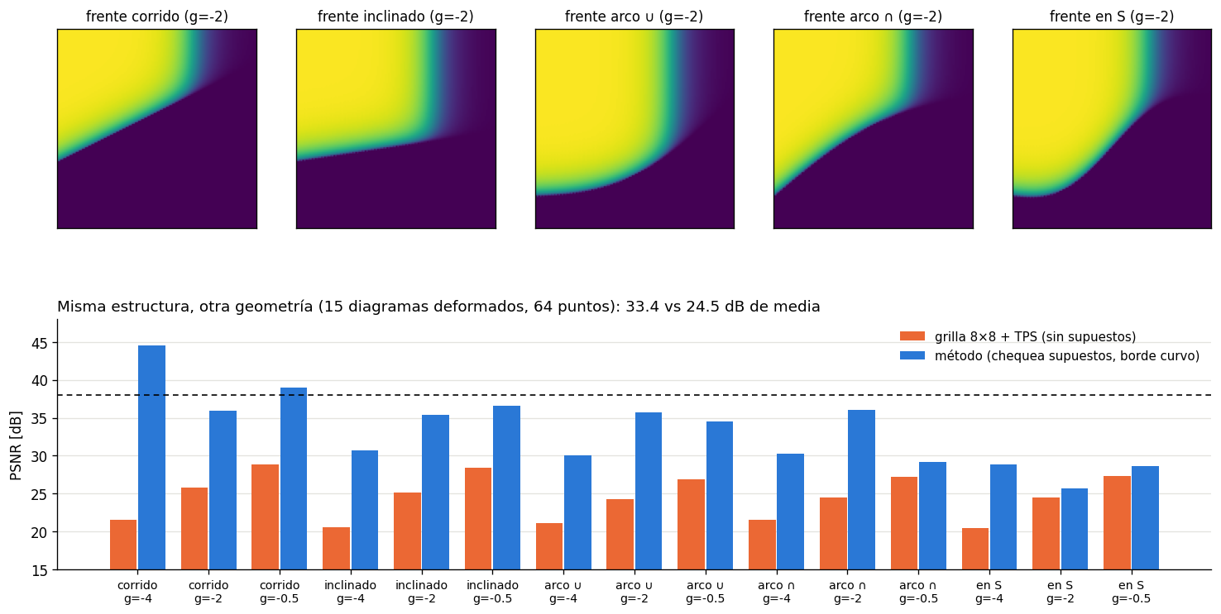
Misma estructura, otra geometría
Los 3 g (-4, -2, -0.5) deformados: acantilado corrido, con otra inclinación, arqueado o en S. El método le gana al baseline por ~9 dB; lo más difícil es el frente en S.

Slide 20
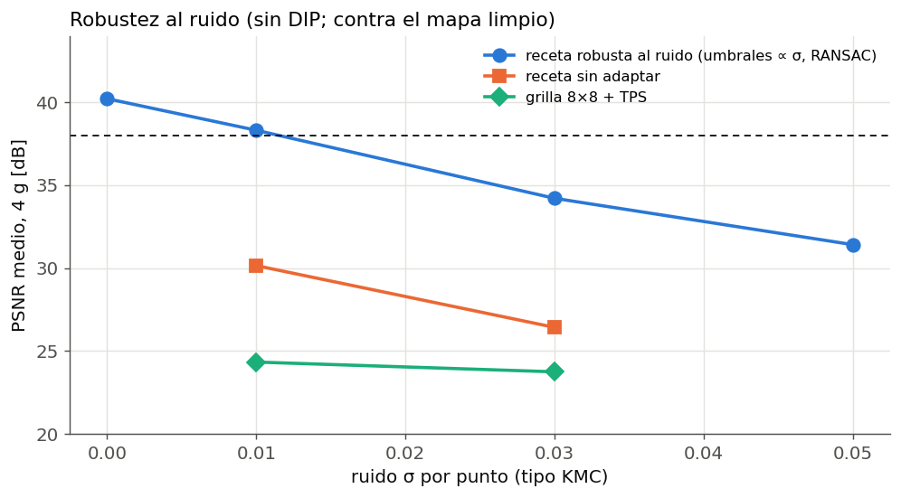
Ruido tipo KMC: la receta se puede hacer robusta
Cada punto con ruido gaussiano de desvío σ (fijo por punto). Umbral de 'vale 0' = 3σ, salto mínimo ~5σ y recta del acantilado por RANSAC. σ hay que estimarlo en KMC con corridas repetidas.

Slide 21
Con ruido, DIP sí suma (fusión)
ruido σ (4 g) | TPS robusta sola | DIP solo | fusión TPS + DIP | SSIM TPS → fusión
0.01 | 38.3 (35.0) | 35.8 (33.8) | 39.0 (35.5) | 0.983 → 0.990
0.03 | 34.2 (32.4) | 33.0 (31.3) | 34.9 (33.6) | 0.963 → 0.982
0.05 | 31.4 (30.7) | 29.6 (28.9) | 32.6 (31.2) | 0.939 → 0.968
Media (peor g). Con ruido, DIP solo pierde contra la TPS, pero fusionado suma, y más cuanto más ruido (+0.7, +0.7, +1.2 dB), sobre todo en SSIM: DIP filtra el ruido que la TPS copia punto a punto. Guarda con ruido: 0.02 + 2σ.

Slide 22
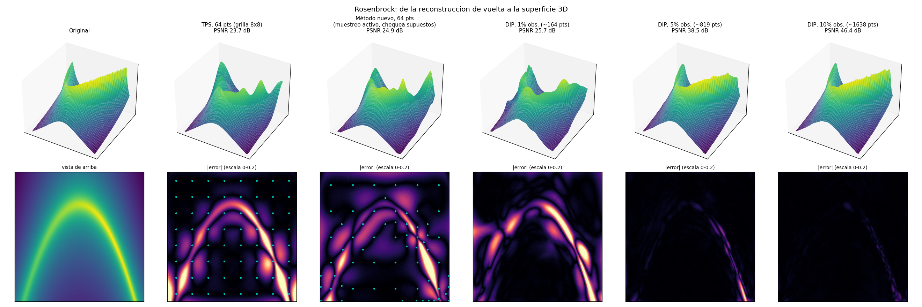
Punto 5 de la reunión: Rosenbrock de vuelta a 3D
Con 1 % DIP recupera la forma pero la cresta angosta queda ondulada; con 5 % queda fiel. Con 64 puntos la TPS da una superficie reconocible pero con bultos.

Slide 23
¿Cuántos puntos hacen falta para 40 dB en todos los g? 84 con DIP, 88 sin DIP
presupuesto | media (4 g más difíciles) | peor g | g ≥ 40 dB
64 puntos (0.39 %) | 38.7 | 37.7 | 0 de 4
72 puntos | 38.9 | 37.6 | 0 de 4
80 puntos (grilla 24) | 40.6 | 38.7 | 3 de 4
84 puntos (grilla 36) | 40.7 | 39.5 | 2 de 4
88 puntos (0.54 %, grilla 36) | 41.6 | 41.2 | 4 de 4
96 puntos (0.59 %) | 41.8 | 40.2 | 4 de 4
80 puntos + DIP (fusión, 9 g) | 43.3 | 39.8 | 8 de 9
84 puntos + DIP (fusión, 9 g) | 43.4 | 40.2 | 9 de 9
Filas sin DIP: g -2.5, -2, -1.5 y -1 (los otros 5 ya pasan los 40 con 64). Mínimo validado en los 9 g: 84 puntos (0.51 %) con DIP (43.4, peor 40.2); 88 (0.54 %) sin DIP (42.9, peor 41.2). El DIP previo necesitaba ~328: unas 4 veces menos puntos, y sin mirar el mapa. Lo que limita a los g suaves es la rampa pegada al borde (0-12 px), donde ni la TPS ni DIP tienen datos: falta información, no un mejor reconstructor.

Slide 24
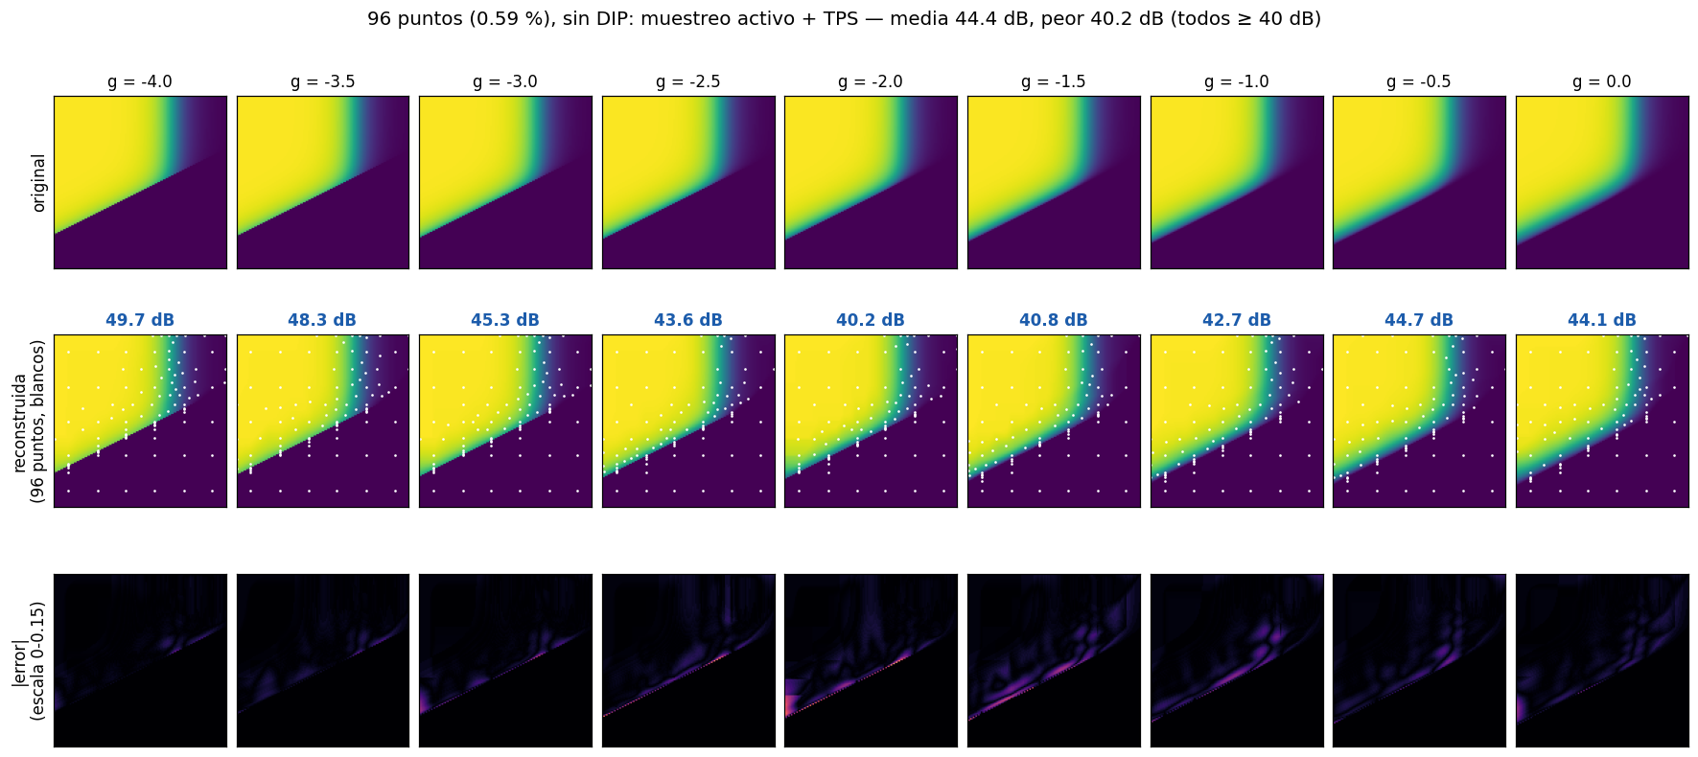
Con 96 puntos, sin DIP: los 9 g sobre 40 dB
Mismo método que con 64 puntos: los 32 puntos extra van al relleno por validación cruzada, que los pone en la rampa pegada al borde de los g suaves (donde faltaba información).

Slide 25
TPS vs DIP en otras formas (misma cantidad de puntos, al azar)
imagen | 1 %: TPS / DIP | 5 %: TPS / DIP | 10 %: TPS / DIP
Gauss (suave) | 51.0 / 11.7 | 56.7 / 51.6 | 57.1 / 53.3
Himmelblau (suave, 4 pozos) | 29.6 / 29.1 | 42.7 / 41.4 | 48.7 / 47.6
Rosenbrock (cresta angosta) | 26.3 / 25.7 | 35.7 / 38.3 | 40.9 / 46.1
Tablero (saltos) | 6.5 / 5.7 | 10.6 / 16.0 | 12.4 / 20.0
Barrido de frecuencia | 6.7 / 6.9 | 6.9 / 7.2 | 7.3 / 7.4
En formas suaves la TPS gana o empata siempre (DIP hasta puede fallar: Gauss 1 %). En estructuras finas o saltos DIP gana, pero solo con suficientes puntos (5-10 %). El barrido de frecuencia no lo reconstruye ninguno: el detalle es más fino que la separación entre puntos (Nyquist).

Slide 26
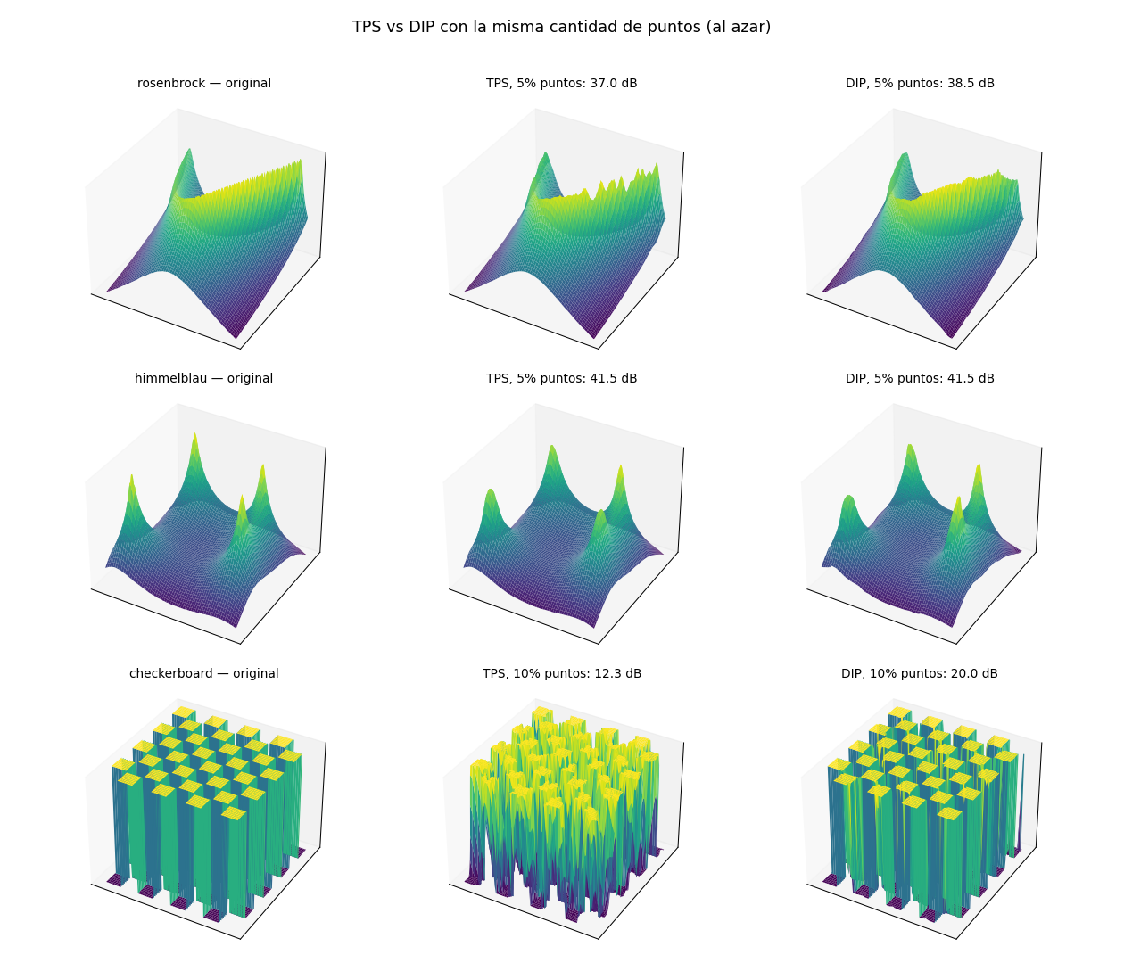
TPS vs DIP en 3D
Rosenbrock: la TPS deja la cresta ondulada, DIP la sigue lisa. Himmelblau: iguales. Tablero: la TPS no puede hacer escalones (es una chapa que se dobla), DIP sí.

Slide 27
Pedidos de la reunión: estado
1–3) Optuna + grid/uniform con hiperparámetros + la grilla como hiperparámetro: 181 trials en Mendieta. Mejor DIP con 64 puntos en grilla: 29.9 dB (config 'vase' del paper afinada); uniform siempre peor. En el muestreo nuevo, la grilla (6 columnas × 5 filas) es el parámetro más sensible.
4) Ventana: la bisección ya concentra ~25 de los 64 puntos en una franja angosta alrededor del frente (ventana adaptativa).
5) Rosenbrock en 3D: hecho (diapositiva anterior).
6) Interpolación de scipy vs. DIP: con los mismos puntos empatan con la receta de la tesis (24.4 vs. 25.0); DIP con la config del paper gana (28.5).

Slide 28
Lo que se probó y NO funcionó (para no repetirlo)
Frente como parábola por puntos medios de pares con salto: inestable, dejaba una costura.
Bisección al nivel medio: en los g suaves caía dentro de la rampa, no en el acantilado.
Sondas del perfil de la rampa (3-7-14 px sobre el borde): le quitan presupuesto al relleno.
Proceso gaussiano en lugar de la TPS: con tan pocos puntos, las escalas aprendidas quedan mal (g=-2: 22 dB vs. 36).
Relleno por ancho de las cotas de monotonía: mejor peor g, pero −2.7 dB en g=-4.
Grilla de 7-8 columnas: no falla el detector, se acaba el presupuesto en la bisección.
DIP 'kate' del paper con 64 puntos (18 dB): pensado para imágenes casi completas.
Fusión sin guarda en 9 g: cuando DIP falla en un g (-4 dB), arrastra el promedio.

Slide 29
Listo para KMC: planificador de tandas (autoexp/kmc_planner.py)
init --budget 64 --sigma σ → next → (correr KMC) → add resultados.csv → next ... → reconstruct
Cada 'next' devuelve la tanda siguiente en (log Ξ, log ℓ), para correr en paralelo en el cluster.
Con 64 puntos: 9 tandas = 30 (grilla) + 4-5 rondas de ~5 (bisección) + 3-4 rondas de 4 (relleno).
Probado de punta a punta contra el modelo del continuo (simulate): g=-4 46.2 dB, g=-2 38.6, g=-0.5 39.4; g=-2 con ruido σ=0.01: 37.6.
σ se estima con corridas repetidas de KMC (NRUNS) y fija todos los umbrales solo.

Slide 30
Para KMC: recomendación y lo que falta validar
Muestreo por tandas: grilla (paralelo) → ~5 rondas de bisección (una corrida por columna, en paralelo) → ~4 rondas de relleno de a 4. Unas 10 rondas de KMC en total.
Elegir las columnas según el presupuesto, dejando ~10 puntos para el relleno.
Reconstrucción: fusión TPS (cerca del acantilado) + DIP (zona suave) + monotonía, con guarda.
Pendiente, y lo más importante:
  ¿Existe el acantilado a 0 en KMC, o el borde es difuso / ruidoso?
  Ruido: con σ = 0.01 se pierden ~1.5 dB y con σ = 0.03 ~5 dB (fusión con DIP). Con ruido DIP suma más (sobre todo SSIM). Hay que estimar σ de KMC con corridas repetidas.
  Guarda de DIP: si DIP no ajusta los puntos reales, se usa solo la TPS (o se relanza DIP con otra semilla).

